Slide 1
Cami Dışında Din Hizmetleri

Slide 2
Sosyal ve Kültürel İçerikli Din Hizmetleri
Hizmet Yürütülen Alanlar
Yetiştirme Yurdu / Çocuk Evleri
Ceza İnfaz Kurumları
Kadın Sığınma Evleri
Hastaneler
Huzurevleri
Mülteciler
Bağımlılar
Engelli Bireyler
Şehit Aileleri ve Gaziler

Slide 3
Sosyal ve Kültürel İçerikli Din Hizmetleri
Sosyal ve Kültürel İçerikli Din Hizmetleri Daire Başkanlığının sorumluluk alanları şunlardır:
A- Vakit Hesaplama
B- Ramazan Hizmetleri
C- Kurban Hizmetleri
D- Cezaevi Hizmetleri
E- Huzurevi Hizmetleri
F- Engellilere Yönelik Hizmetler
G- Madde Bağımlılığıyla Mücadele
H- Özel Günler (12 Mart, 18 Mart, 19 Eylül)
İ- Mevsimlik Tarım İşçilerine Yönelik Hizmetler
J- Mültecilere Yönelik Hizmetler
K- Romanlara Yönelik Hizmetler

Slide 4
KURUMSAL İŞBİRLİĞİNİ GELİŞTİRMEYE YÖNELİK PROTOKOLLER
A. Adalet Bakanlığı ile Diyanet İşleri Başkanlığı Arasında Tutuklu ve Hükümlülerin Dinî ve Ahlakî Gelişimlerini Sağlamaya Yönelik Protokol 10.02.2011 tarihli protokolün amacı, ceza infaz kurumları ve eğitim evlerinde bulunan hükümlü ve tutuklulara din hizmetleri, ahlakî gelişim ve manevi rehberlikle ilgili faaliyetleri sunmak suretiyle dinî ve ahlakî duygularını geliştirerek yeniden topluma kazandırılmaları sürecine katkı sağlamaktır.
B. Sağlık Bakanlığı ile Diyanet İşleri Başkanlığı Arasında Hastanelerde Manevi Destek Sunmaya Yönelik İşbirliği Protokolü 07 Ocak 2015 tarihli Protokolün amacı; Başkanlık ile Sağlık Bakanlığına bağlı hastane, kurum ve kuruluşlarda talep eden hastalara, hasta yakınlarına ve hastane personeline, içinde bulundukları şartlar göz önünde bulundurularak moral, motivasyon ve manevi destek sağlamaya, dinî/manevi konularda danışmanlık ve rehberlik hizmetleri sunmaya yönelik usul, esas ve yükümlülükleri belirlemektir.
C. Diyanet İşleri Başkanlığı ile Türkiye Yeşilay Cemiyeti Arasındaki İşbirliği Protokolü 18.09.2014 tarihli Protokol, insanları alkol düşkünlüğünden, sigara/tütün ve uyuşturucu maddelerden, kumar ve teknoloji dâhil her türlü bağımlılıktan korumak amacıyla cami, Kur’an Kursu ve diğer alanlarda gerekli faaliyetlerin başlatılması, geliştirilmesi ve yaygınlaştırılması; kaynak ve hizmet kullanımında işbirliği yapılması; din görevlilerinin periyodik olarak yapmış oldukları toplantılarda ve hizmet içi eğitimlerde/seminerlerde bilgilendirilerek onların da vatandaşları bilgilendirmelerinin sağlanması; basılı, görsel ve işitsel yayınlar ile toplumun aydınlatılması ve bilinçlendirilmesi gibi konularda Başkanlık ile Yeşilay Cemiyeti arasındaki bilgi paylaşımı ve koordinasyonun usul ve esaslarını kapsamaktadır.
D. Diyanet İşleri Başkanlığı ile Gençlik ve Spor Bakanlığı Arasında İşbirliği Protokolü 26 Şubat 2015 tarihinde imzalanan Protokolün amacı; sosyal, kültürel ve sportif etkinliklerle, gençlerin beden ve ruh sağlıklarına, manevi gelişimlerine katkıda bulunmak, Gençlik ve Spor Bakanlığına bağlı kurumlarda, yurtlarda, spor tesislerinde, kamplarda ve gençlik merkezlerinde Başkanlık merkez ve taşra teşkilatında görevli olan personelin, moral, motivasyon ve manevi rehberlik sağlaması, din ve değerler eğitimi vermesi, din hizmeti sunmasına ilişkin usul ve esasları belirlemektir.
E. Aile ve Sosyal Politikalar Bakanlığı ile Diyanet İşleri Başkanlığı Arasında İşbirliği Protokolü Protokol ile; aile yapısının ve değerlerinin korunması, gelecek nesillere sağlıklı biçimde aktarılmasını sağlamak üzere ailenin güçlendirilmesi, aileyi ve aile içinde bireyi tehdit eden problemler hakkında toplumun duyarlı kılınması, koruyucu önleyici sosyal hizmetlerin etkinliğinin arttırılması, aile, kadın, çocuk, genç, yaşlı ve özürlü bireylerin bilinçlendirilmesi ile sosyal destek sistemlerinin güçlendirilerek problemlerin çözümüne katkı sağlanması amaçlanmaktadır. Protokol, belirtilen amaçlar doğrultusunda Diyanet İşleri Başkanlığı ile Aile ve Sosyal Politikalar Bakanlığı arasındaki işbirliği esaslarını kapsamaktadır.

Slide 5
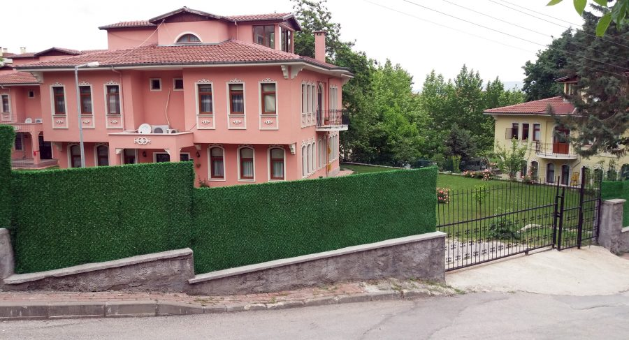
Sevgi Evleri
Yetiştirme Yurtları/ Çocuk Evleri

Slide 6
Binalar Güzel, Maddi Destek Sağlanıyor Peki Ailesiz Bir Çocuk En Çok Neye İhtiyaç Duyar..
Yetiştirme Yurtları/ Çocuk Evleri

Slide 7
Sevgi Evi Çocukları

Slide 8
Diyanet İşleri Başkanlığınca Yürütülen Faaliyetler
(2015 Yılı)

Slide 9
Sevgi Evlerine Yönelik Çalışmalar
2015 yılında sosyal hizmet kurumlarında 4401 faaliyet icra edilmiştir. 2014 yılında 5061 olan bu rakam, 2015 yılında kısmen düşmüş olsa da nicelikten ziyade niteliğin ön plana çıkarılması amacını taşımaktadır.
Çocuk Destek Merkezlerinde barınan 50 kız ve 50 erkek olmak üzere toplam 100 çocuk için Bursa ve Karabük’te değerler eğitimi yaz kampları düzenlenmiştir.

Slide 10
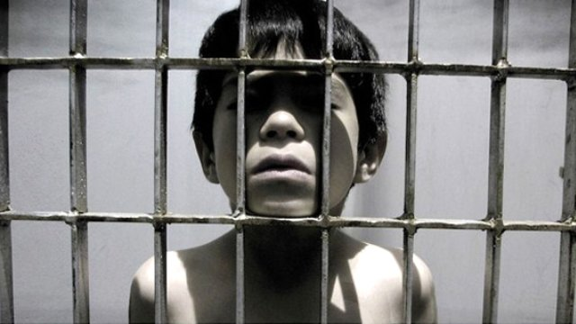
Türkiye genelinde 296 kapalı, 70 açık, 6 çocuk cezaevinde 201 bin tutuklu/ hükümlü bulunuyor. En fazla işlenen suçlar hırsızlık, uyuşturucu ve adam öldürme.
Türkiye Dünya genelinde 9., Avrupa genelinde ise 2. en fazla tutuklu ve hükümlü bulunan ülke

Slide 11
Diyanet İşleri Başkanlığınca Yürütülen Faaliyetler
(2015 Yılı)

Slide 12
Cezaevlerinde Din Hizmetleri
Kutlu Doğum Haftası vesilesi ile tüm ceza infaz kurumlarını kapsayan bir çalışma gerçekleştirilerek; Siyer, Kur’an-ı Kerim’i güzel okuma, hadis ezberleme, şiir ve deneme/mektup/öykü yazma gibi dallarda yarışmalar düzenlenmiştir.
Başkanlıktan katılım ile konferans ve Kur’an ziyafeti programları; Adana Karataş Kadın Kapalı, Balıkesir L Tipi, Muş E Tipi, Bingöl M Tipi, Diyarbakır Açık, Diyarbakır E Tipi, Eskişehir H Tipi, Fethiye T Tipi, Kayseri Kapalı, Maltepe 2 No’lu L Tipi, Silivri 5 No’lu L Tipi ve Gebze Kadın Kapalı Ceza İnfaz Kurumlarında düzenlenmiştir.
Tüm kurumlarda başlatılan hatim okuma etkinliği personel ve hükümlü/ tutukluların katılımı ile gerçekleştirilmiştir. Organizasyonda toplam 10.168 hatim okunmuştur.
Talep eden kurumlar Kur’an-ı Kerim, İlmihal, Siyer gibi kitaplarla desteklenmektedir. Ayrıca bütün ceza infaz kurumlarına Diyanet Aylık Dergi ve Diyanet Takvimi gönderilmektedir.
Kurumlarda görev yapan personel haftanın dört günü tam gün esaslı olarak çalışmaktadır.

Slide 15
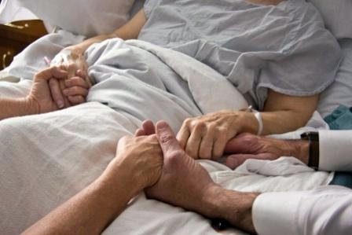
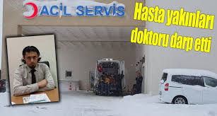
Maddi, Manevi ve Ruhsal Hastalıklar

Slide 16
Diyanet İşleri Başkanlığınca Yürütülen Faaliyetler
(2015 Yılı)

Slide 17
Hastanede Din Hizmetleri
81 İl genelinde din psikolojisi, din eğitimi, din sosyolojisi, dinî danışmanlık ve rehberlik alanında yüksek lisans/doktora çalışması olan veya sağlık tesislerinde manevi destek hizmetleri alanında tecrübeli ve gönüllü olarak bu hizmeti sunabilecek 1557 müftülük personeli tespit edilmiştir.
Farklı üniversitelerden akademisyenler, Başkanlığımız ve Sağlık Bakanlığı yetkililerinin katılımı ile Ankara Rıfat Börekçi Eğitim Merkezinde pilot uygulamanın yapılacağı illerden toplam 20 müftülük personeline 33 gün süreyle “Hastanelerde Manevi Destek Eğitimi” verilmiştir.
Sahada çalışan 18 müftülük personeli, 6 ilde 12 sağlık tesisinde 6045 hasta, hasta yakını ve hastane personeline manevi destek hizmeti sunmuşlardır.
Sağlık Bakanlığı ve Başkanlığın koordinesi ile “Hastanelerde Manevi Destek Hizmetleri Çalıştayı” düzenlenmiştir.
Sağlık Bakanlığı ve Avrupa Birliği tarafından ortaklaşa yürütülen “Organ Bağışında Uyum İçin Teknik Yardım” isimli proje kapsamında Sağlık Bakanlığı ve Başkanlığın koordinesiyle “Din Adamları Bilgilendirme Toplantısı” düzenlenmiştir.

Slide 18
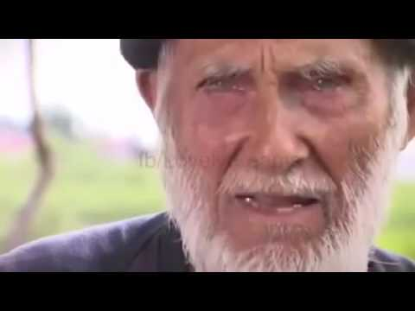
Yaşlılık.. Yalnızlık.. Bi Yandan Gel Bi Yandan Git.. Ölüveririm Diyon Bakıyon Sabah Olmuş..

Slide 19
Diyanet İşleri Başkanlığınca Yürütülen Faaliyetler
(2015 Yılı)

Slide 20
Huzurevlerinde Din Hizmetleri
Özellikle Ramazan ayında iftar davetleri, dinî gün ve gecelerde programlar, 15 günlük ve aylık periyotlarla huzurevi ziyaretleri önem arz etmektedir.
DHYS verilerine göre 2015 yılında din görevlileri huzurevlerinde yıl boyunca toplam 1256 faaliyet yapmıştır. Bu faaliyetlerin 593’ü ziyaret, 371’i sohbet ve 109’u da özel programlar olarak gerçekleşmiştir.

Slide 21
Engelliler: Her Bireye Engellere Rağmen Sevgiyle ve Saygıyla Yaklaşabiliyor muyuz?

Slide 22
Engelliler: Engeller Bedende mi Zihinlerde mi?

Slide 24
Bu Fotoğraf Size Ne Anlatıyor?

Slide 25
Diyanet İşleri Başkanlığınca Yürütülen Faaliyetler
(2015 Yılı)

Slide 26
Engelliler İçin Yapılan Faaliyetler (2015)
Türkiye Diyanet Vakfı işbirliği ile “Başarılı Engelli Öğrencilere Yönelik Umre Programı” kapsamında Türkiye genelinde başarılı olan 100 öğrenciye 11 günlük umre programı düzenlenmiştir.
2015 yılı yaz Kur’an kurslarında; 400 görme engelli, 643 işitme engelli, 1068 zihinsel engelli, 1119 bedensel engelli olmak üzere toplam 3230 engelli öğrenci eğitim görmüştür.
Müftülükler tarafından engellilere yönelik 11.297 vaaz edilmiş ve 43 hutbe yazılmıştır. Ayrıca ders, sohbet ve çeşitli programlar gibi 1572 farklı etkinlik gerçekleştirilmiştir.

Slide 27
Diğer Din Hizmetleri
Bağımlılık Yaşı Daha ne Kadar Düşecek?

Slide 28
Madde Bağımlılığı

Slide 29
Uyuşturucu Bağımlıları Fiziksel Değişim: Peki Ya İçlerinde Neler Değişti?

Slide 30
Bir Uyuşturucu Bağımlısı: Fiziksel Olarak Bu Hale Gelen Kişinin Ruhu Nasıldır?

Slide 31
Çarpıcı Bir Örnek: Beş Vakit Namazında Uyuşturucu Satıcısı

Slide 32
Diyanet İşleri Başkanlığınca Yürütülen Faaliyetler
(2015 Yılı)

Slide 33
Bağımlılara Yönelik Hizmetler
Başkanlık ve Türkiye Diyanet Vakfı işbirliğinde AMATEM (Alkol ve Madde Bağımlılığı Tedavi Merkezi) de madde bağımlılığı tedavisi görmüş, otuz gence on günlük umre programı düzenlenmiştir.
2015 yılı Ramazan ayı içerisinde AMATEM bulunan Adana, Ankara, Manisa Samsun, Gaziantep, Elazığ, Kayseri ve İzmir illerinde madde bağımlılığı tedavisi gören kişilere yönelik iftar programı gerçekleştirilmiştir.
Diyanet TV’de “Çığlık” programında madde bağımlısı bir gencin ve ailenin yaşadıkları anlatılmış uzman görüşlere yer verilmiş ve çocuk yetiştirmenin önemine vurgu yapılmıştır.
Türkiye Yeşilay Cemiyeti ile birlikte din görevlilerine yönelik “Türkiye Bağımlılıkla Mücadele Eğitim Programı” yapılmıştır. Eğitim Programına Vaiz, Din Hizmetleri Uzmanı, Eğitim Uzmanı, İmam Hatiplerin de aralarında bulunduğu 81 ilden 86 din görevlisi katılmıştır.
Madde bağımlısı gençlere manevi destek hizmeti sunan Ankara Sincan merkezli Hizmet Gönül Erleri Derneğinde görev yapan 150 kişiye Genel Müdürlük personeli tarafından her Pazartesi Hadis Usulü, Fıkıh Usulü ve Kelam dersleri verilmiştir.

Slide 34
Şuanda Cezaevinde, Hastanede,Huzurevinde, AMATEM’de, Sevgi Evinde, Kadın Sığınma Evinde, Mülteci Çadırında ya da Bir Engelli Ailesinde olsanız.. Karşınızdaki kişilerle nasıl iletişim kurardınız? Onlara yaklaşımınız nasıl olurdu?

Slide 35
Kadın ve Aile

Slide 36
2015-2016 ŞİDDET BAŞVURULARI RAPORU
(Doğu ve Güneydoğu Anadolu Bölgesi’nde bulunan 22 ilde 2015-2016 yıllarında şiddet gördüğü için Sivil Toplum Kuruluşu KAMER’e başvuran 726 kadın ile görüşülerek hazırlanmıştır)

Slide 37
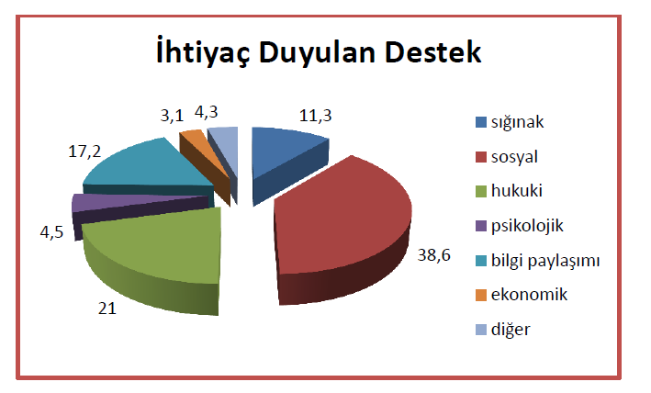
2015-2016 ŞİDDET BAŞVURULARI RAPORU (Kamer)

Slide 38
Türkiye’de Kadına Yönelik Aile İçi Şiddet Araştırması 2015 Hacettepe Üniversitesi

Slide 39
Hacettepe Üniversitesi Raporu

Slide 40
2015-2016 ŞİDDET BAŞVURULARI RAPORU (Kamer)

Slide 41
Şiddet

Slide 42
Diyanet İşleri Başkanlığınca Yürütülen Faaliyetler
(2015 Yılı)

Slide 43
Kadın Sığınma Evlerine Yönelik Çalışmalar
Aile ve Dinî Rehberlik Bürolarında görev yapan personelimizin istifadesine sunulmak üzere “Diyanet İşleri Başkanlığının Ailenin Korunması ve Kadına Yönelik Şiddetin Önlenmesi Konusunda Gö- rüş ve Uygulamaları” adlı eser basılarak 81 İl Müftülüğüne 4500’er adet gönderilmiştir.
Aile ve Sosyal Politikalar Bakanlığı ile müştereken yürütülen “Ailenin Korunması ve Kadına Karşı Şiddetin Önlenmesinde Din Görevlilerinin Katkısının Sağlanması” projesi kapsamında Doğu Anadolu Bölgesi’nde görev yapan personele yönelik olarak Ankara’da iki eğitici eğitimi yapılmış;9 İl Müftülüğünden 69 personel katılmıştır.
Ramazan ayı “Vakit İyilik Vakti-Bu Ramazan ve Her Zaman” teması çerçevesinde, Başkanlık Merkez binasında Sosyal Hizmet İl Müdürlüklerine bağlı konukevlerinde ikamet eden kadın, çocuk ve yöneticilerden oluşan 150 kişilik bir heyete iftar yemeği verilmiştir.

Slide 44
Mülteci Olmak: Vatansız Olmak

Slide 45
Mültecilere Yönelik Çalışmalar
Din Hizmetleri (Barınma merkezlerinde açılan mescitlere ve camilere görevlendirmeler yapılmaktadır)
Eğitim Hizmetleri (2015 itibariyle Kur’an kurslarında 1.233 Suriyeli öğrenci eğitim almakta, 437 kişi hafızlık yapmaktadır)
Yayın Hizmetleri (Dergilerde Özel Dosyalar hazırlanmış, Türkçe ve Arapça Dini Yayınlar dağıtılmıştır.)
Sosyal ve Kültürel İçerikli Hizmetler (İyilik Sofrası iftarları, Ramazan Buluşmaları, Kurban Dağıtımı)

Slide 46
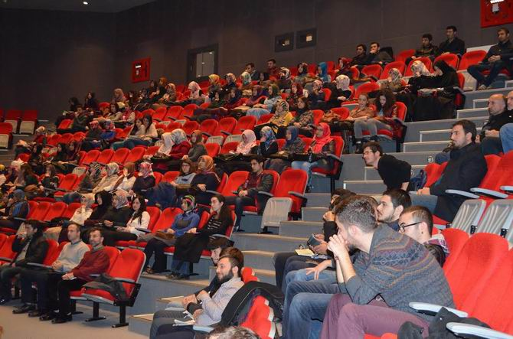
Gençlere Yönelik Çalışmalar
22 ilde “Gençlik Kutlu Doğumda Buluşuyor” programları
Gençlik için Ramazan kampları
“Gençlik Huzurda Buluşuyor” başlığıyla sabah namazı etkinliği
“Gençlik Huzurda Buluşuyor” başlığıyla 79 KYK yurdunda namaz konulu konferans
Sizlerin Önerileri Neler Olurdu?

Slide 47
Diğer Toplumsal Faaliyetler

Slide 48
Diğer Toplumsal Faaliyetler
Eğitimler
Hutbe Okulu Eğitim Programı
Türkiye Bağımlılıkla Mücadele Eğitim Programı
Sağlık Tesislerinde Manevi Destek Eğitim Programı
Topluma Yönelik Çalışmalar
Tek Ebeveynli Ailelere Yönelik Manevi Destek Eğitimi
Aile Okulu
Kardeş Aile Uygulaması
Trafik Dedektifleri Projesi

